Slide 1
研究背景
画像検索のための画像特徴ベクトルの次元数に着目した 認識精度と計算コストの関係性の調査
学籍番号：1821005 氏名：吉岡拓郎 指導教員：鷹野孝典
情報工学 中間発表 2021
TwitterやInstagramなどのソーシャルネットワーキングサービスにおいて写真や画像の投稿が盛んになっており，大量の写真や画像が蓄積されている．
ユーザが目的の写真や画像にアクセスする手段として，画像検索機能の重要性が増している．

Slide 2
関連研究
深層学習による画像認識，特徴量抽出 [中山2015] 中山秀樹，「深層畳み込みニューラルネットワークによる画像特徴抽出と転移学習」，信学技報，pp.1-pp.6，2015
SIFTによる画像特徴抽出 [藤吉2007] 藤吉 弘亘，「Gradientベースの特徴抽出 –SIFTとHOG-」，社団法人 情報処理学会 研究報告，pp.1-pp.14，2007/9/4
深層学習とSIFTの性能評価 [Ke2016] Ke Yan，Yaowei Wang;， Dawei Liang， Tiejun Huang，Yonghong Tian「CNN vs. SIFT for Image Retrieval: Alternative or Complementary?」，
MM ‘16: Proceedings of the 24th ACM international conference on Multimedia，pp.407-pp.411，2016/10/01
Notes:
1個目は、CNNを用いた転移学習、特徴抽出について書かれている。
2個目の関連研究でSIFTの特徴量の取り方、それをヒストグラムにすることについて書かれている。

Slide 3
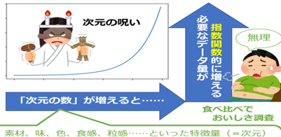
研究課題
画像認識において,特徴量がより高次元になるほど，認識性能が高くなる．
しかし，特徴量が高次元になると特徴量の算出コスト，認識処理の計算コストが大きく増加してしまい，解析が困難になってしまうといった課題がある． （次元の呪いなど）
低次元だと，意味情報が損失し，認識精度が下がる．
出典:
次元の呪いとは？．@IT．2020年6月29日．https://www.atmarkit.co.jp/ait/articles/2006/29/news023.html
(参照2021-07-27)

Slide 4
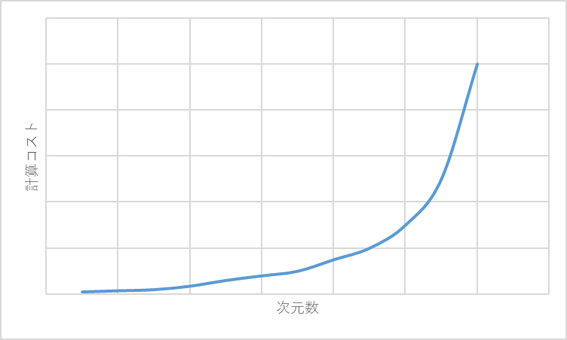
研究動機・目的
最適点
画像認識において，高次元の画像データを認識性能を向上させ，計算コストを抑えることでより良い画像認識を行う．
画像認識の性能を向上させるために，画像認識に有効な特徴量とどれくらいの計算コストで処理できるのかを計測する．
計算コストを抑えた画像認識手法を調査することで，画像検索システムを成り立たせるうえで,認識性能が正常に扱える有効な範囲はどこなのかを明確にする．

Slide 5
本研究のアプローチ
CNN (Convolutional Neural Network) を用いて抽出した画像の特徴ベクトルは，画像の意味情報が保持されてると仮定する．
このため，特徴ベクトルの生成には，CNNを利用する．
CNNを用いた特徴ベクトルの生成方法
識別層の一つ二つ手前の全結合層を用いる．
入力層
全結合層
識別層

Slide 6
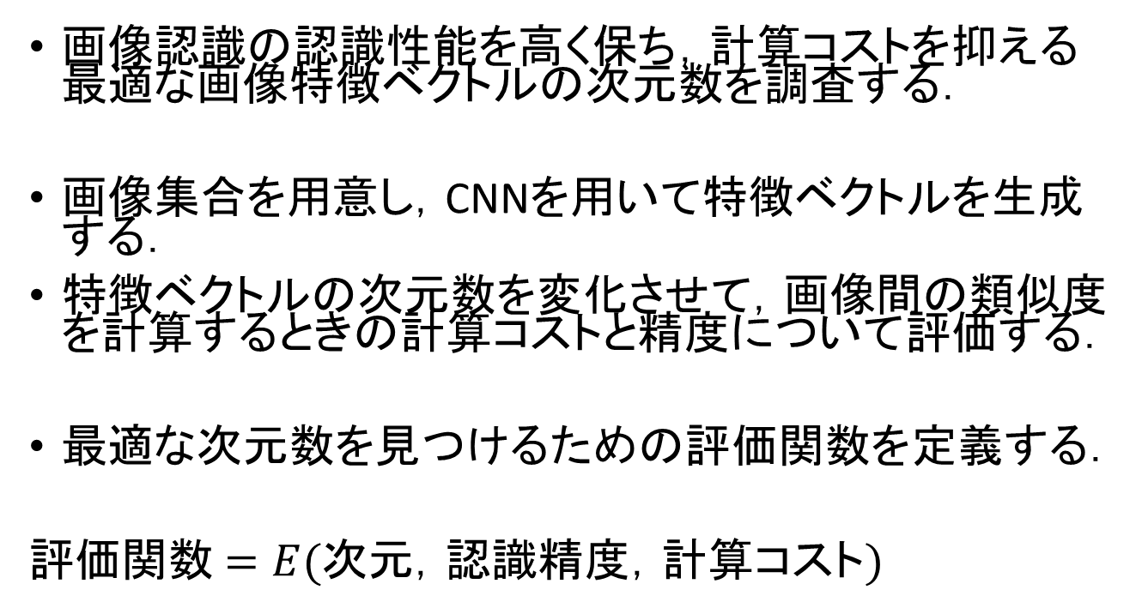
研究の方法
画像認識の認識性能を高く保ち，計算コストを抑える最適な画像特徴ベクトルの次元数を調査する．
画像集合を用意し，CNNを用いて特徴ベクトルを生成する．
特徴ベクトルの次元数を変化させて，画像間の類似度を計算するときの計算コストと精度について評価する．
最適な次元数を見つけるための評価関数を定義する．
評価関数$=E(次元，認識精度，計算コスト)$
Notes:
SIFT:画像検索のほとんどの視覚タスクで広く使用されていた。
これが過去の話、ー＞現在は、CNNの出現により、画像分類やオブジェクト検出などのタスクで最先端のパフォーマンスを見せる。

Slide 7
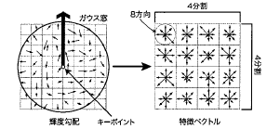
SIFTによる特徴ベクトル生成
認識精度や計算コストを評価するために，画像認識で特徴量を導出するための代表的なアルゴリズムであるSIFTを比較対象とする．
SIFTでの特徴抽出
キーポイント周辺の持つ勾配情報を用いる.キーポイントを中心として，それが持つスケールを半径として円領域内から求める．
出典:[藤吉2007]，図11

Slide 8
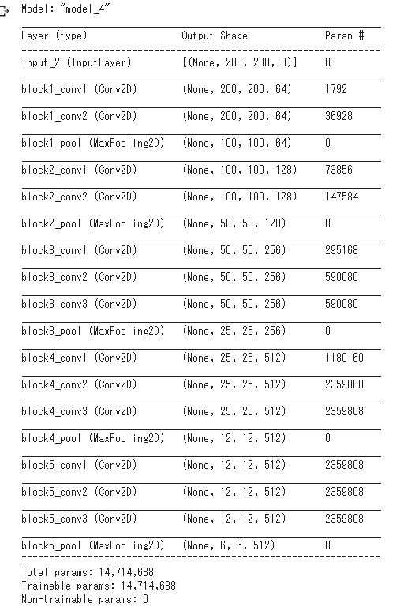

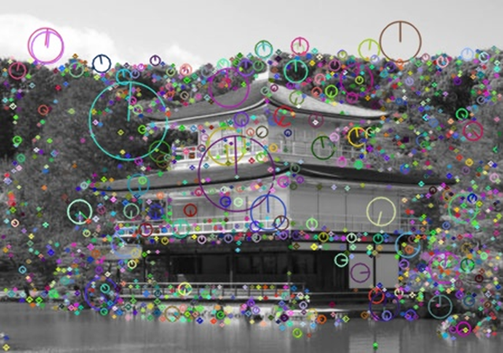
今後のスケジュール
現在の学習状況
(1)SIFTによるキーポイント抽出の例:
(2)学習済みCNNであるVGG16で中間層の表示例:
 | 7月 | 8月 | 9月 | 10月 | 11月 | 12月
調査・勉強
実験
評価・実証
論文執筆

Slide 9
画像検索のための画像特徴ベクトルの次元数に着目した認識精度と計算コストの関係性の調査
情報工学科 中間発表 2021年7月28日
学籍番号：1821005 氏名：吉岡拓郎
指導教員：鷹野孝典

